Slide 1
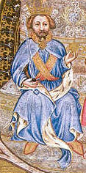
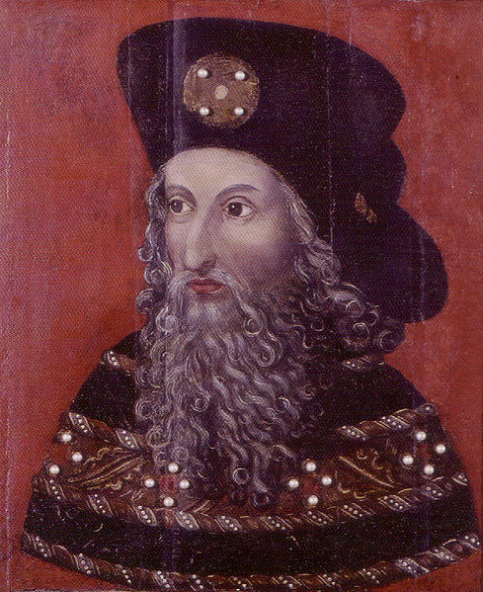
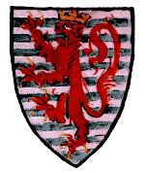
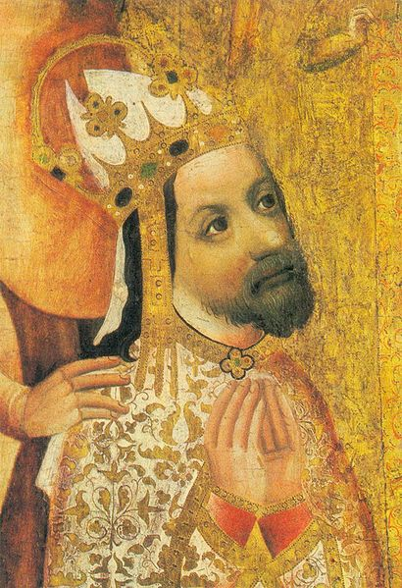
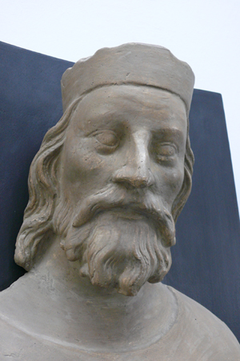
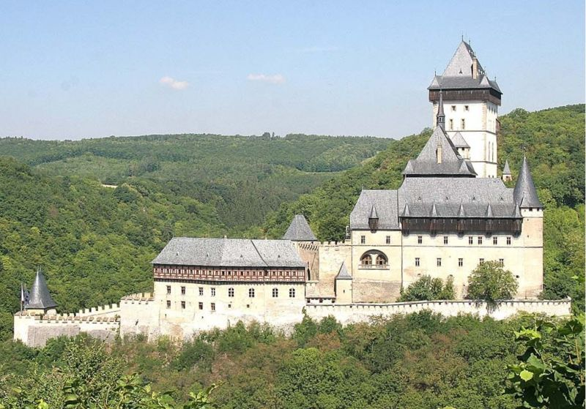
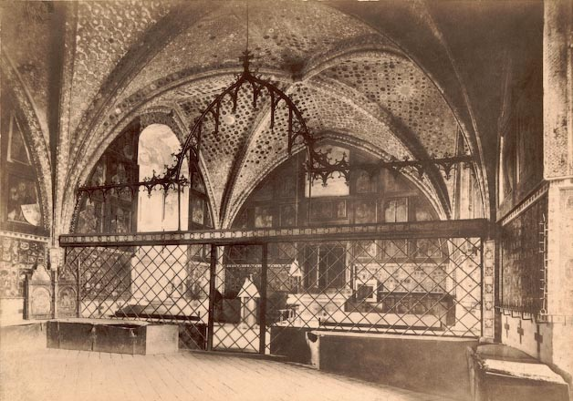
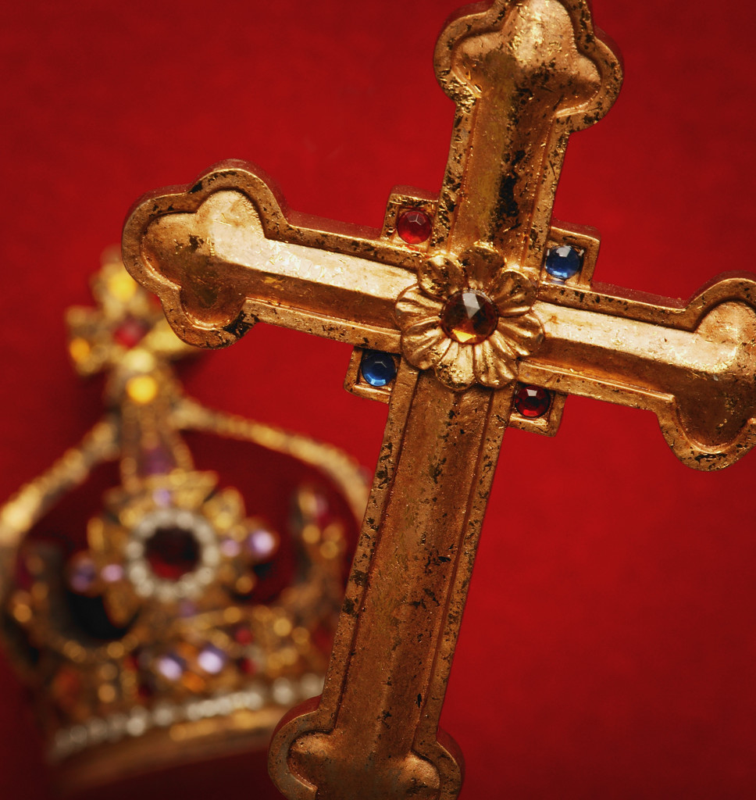
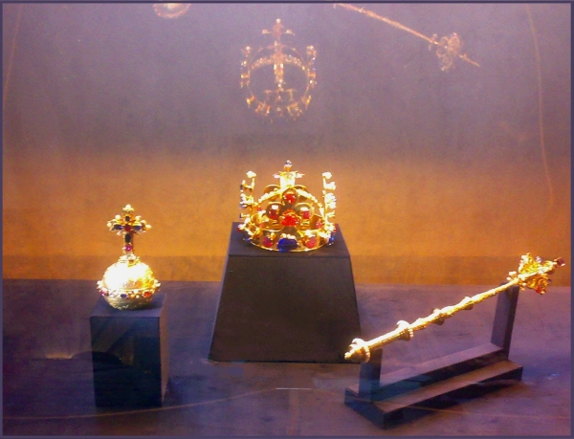

12.1 Lucemburkové
Elektronická učebnice - II. stupeň Základní škola Děčín VI, Na Stráni 879/2 – příspěvková organizace Dějepis
znak lucemburských
hrabat
Lucemburkové
Autor: Mgr. Zuzana Kadlecová

Slide 2
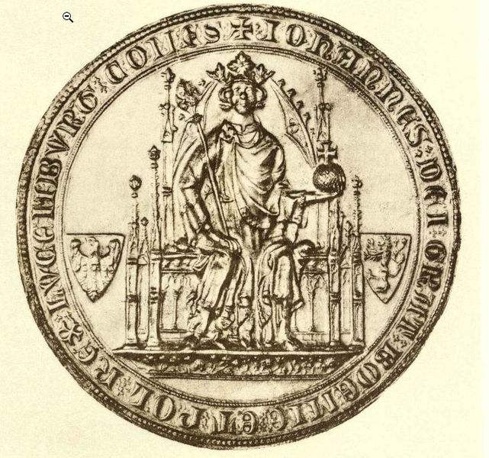

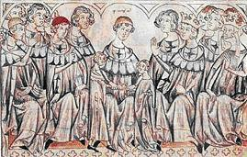
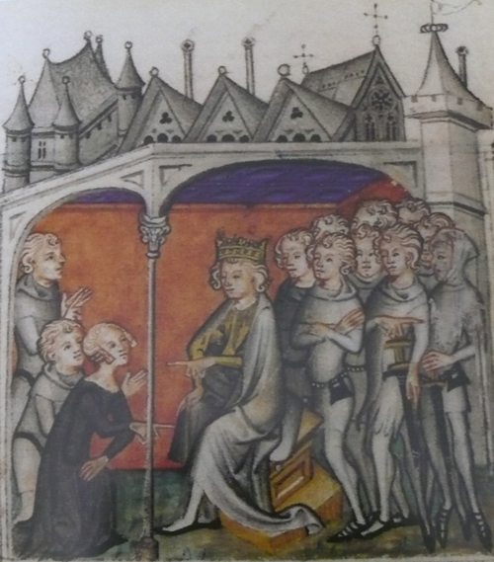
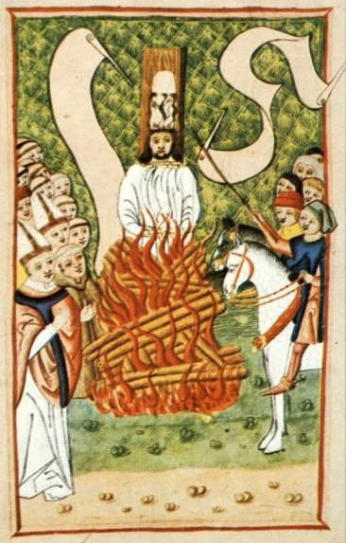

12.2 Co již víme?
Elektronická učebnice - II. stupeň Základní škola Děčín VI, Na Stráni 879/2 – příspěvková organizace Dějepis
1310-1437
Jan Lucemburský
druhá česká
královská dynastie
LUCEMBURKOVÉ
manžel Elišky Přemyslovny
většinu vlády mimo Čechy (zde pouze pro berně)
„Král cizinec“
na evropské úrovni označován jako „Král diplomat“
syn Karel od r. 1333 podíl na vládě jako markrabě moravský
pražské biskupství r. 1344 povýšeno na arcibiskupství
Zikmund
Lucemburský
Karel IV.
Václav IV.
viz DUM D14

Slide 3
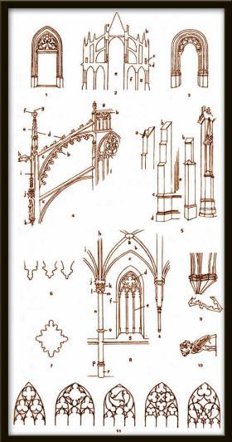
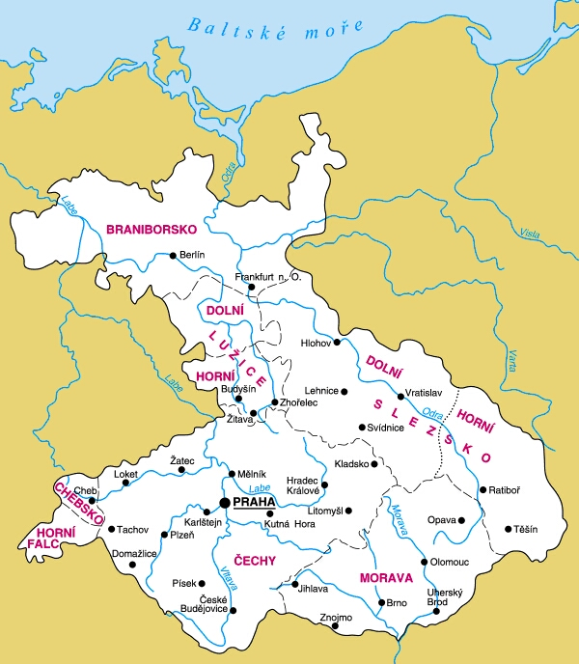
12.3 Jaké si řekneme nové termíny a názvy?
Elektronická učebnice - II. stupeň Základní škola Děčín VI, Na Stráni 879/2 – příspěvková organizace Dějepis
diplomat – osoba, která je pověřená jednat jménem svého státu se zástupci
a představiteli států cizích
gotika – umělecký sloh navazující na sloh románský, od 2. pol. 12. st do poč. 16. st.
doba vlády Lucemburků
např. Karlštejn
kurfiřt – jeden ze sedmi volitelů římského krále
český král jedním z nich
markrabě – titul vládce závislého území / vysoký šlechtický titul
Země Koruny české – souhrnný název všech zemí, kterým vládl český král
zavedl jej Karel IV.
Zlatá bula Karla IV. – základní zákon Říše z roku 1356
stanovení nových pravidel pro volbu římských králů
úprava postavení kurfiřtů a vztahů Českého státu a Říše

Slide 4
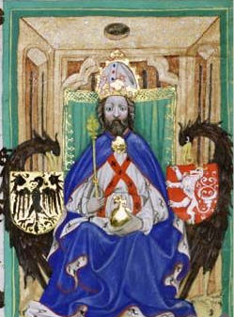
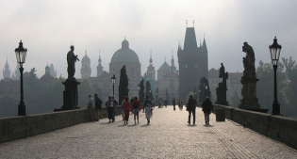
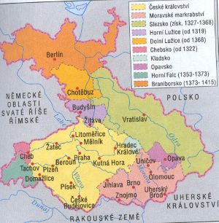
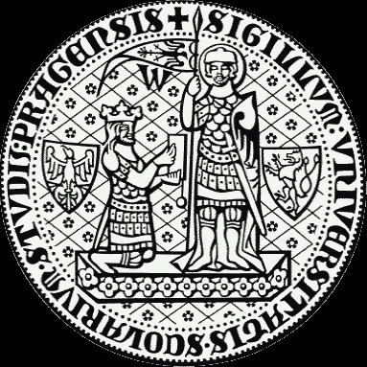

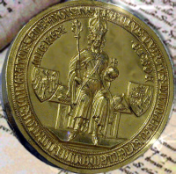
12.4 Co si řekneme nového?
Elektronická učebnice - II. stupeň Základní škola Děčín VI, Na Stráni 879/2 – příspěvková organizace Dějepis
zakladatelská činnost:
katedrála sv. Víta 1344
(Svatováclavská koruna 1346)
Karlova univerzita 1348 – první ve střední Evropě
Nové Město pražské 1348
Karlštejn 1348 – uložení korunovačních klenotů
Karlův most 1357
Otec vlasti
Karel IV.
* 14. 5. 1316 - † 29. 11. 1378
český král, římský král a císař (korunovace 1355)
vychován na dvoře svého strýce, francouzského krále Karla IV. Sličného
učitelem pozdější papež Klement VI. ( -> povýšil biskupství na arcibiskupství 1344,
1. arcibiskup Arnošt z Pardubic)
4 manželky:
Blanka z Valois
Anna Falcká
Anna Svídnická
Eliška Pomořanská
1356 Zlatá bula Karla IV.
- základní zákon Říše
sňatková politika: zisk - Horní Falc (Nové Čechy)
Horní a Dolní Lužice
válečný zisk Braniborska
= Země Koruny české
České království moderním centrem Evropy
Praha sídelním městem
hospodářský a kulturní rozvoj
autobiografie Vita Caroli
nástupcem syn Václav IV.

Slide 5

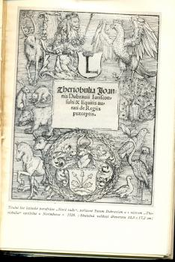
12.5 Procvičení a příklady
Elektronická učebnice - II. stupeň Základní škola Děčín VI, Na Stráni 879/2 – příspěvková organizace Dějepis
Zjisti, zda se některý z Lucemburků neobjevuje na české bankovce.
Pokud ano, jaké je bankovka hodnoty?
Co radí zvířata králi?
Král lev, ten času jednoho k moci krále lva slušalo a dalť lidi, zbožie, čest …
byl rozeslal poslóv mnoho těch časóv, kdy sě to dálo … Kočka radí:
po všech krajích na všě strany, Jest-li dobré, by srozuměl, Přizři, králi, o tom
po svá kniežata i pány, zlého sě vystřieci uměl … jakž jest čáp věrně radil,
po zvěř veliký i malý, Orel radí: aby poprávce usadil
aby všickni přěd ním stáli. Račiž, král, poslúchati na zloděje i mordéře.
Tak se byl o to ukázal, a na to mysliti pilně, K tomu jest třeba špehéře,
že také orlovi kázal… aby v tvém srdci neomylně jesť ostře v noci vidí …
by slyšěli jeho slovo, měl vždy na paměti Boha, Smil Flaška z Pardubic,
neb tehdy panstvie orlovo jenž tě vyvolil z mnoha, Nová rada, 14. st., staročesky
K jednotlivým datům připiš událost.
Spoj, co k sobě patří.
1310
1344
1346
1348
1355
nástup Lucemburků na český trůn
založení pražského arcibiskupství
bitva u Kresčaku
založení Karlovy univerzity
Karel IV. korunován císařem
MATYÁŠ Z ARRASU
JAN LUCEMBURSKÝ
KAREL IV.
PETR PARLÉŘ
ARNOŠT Z PARDUBIC
založení pražského arcibiskupství
stavitel chrámu sv. Víta, založil vlastní huť
stavitel chrámu sv. Víta
první pražský arcibiskup
založení Karlovy univerzity

Slide 6
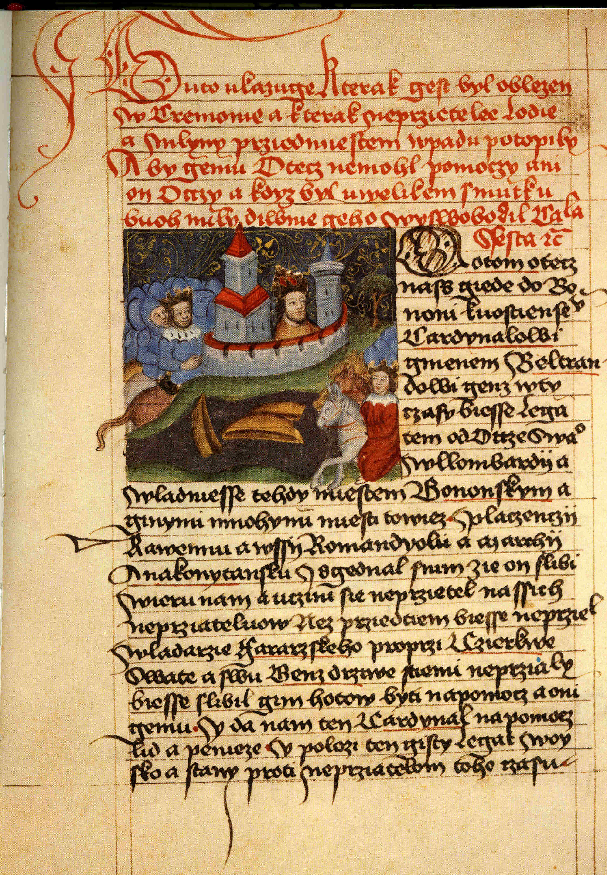
12.6 Něco navíc pro šikovné
Elektronická učebnice - II. stupeň Základní škola Děčín VI, Na Stráni 879/2 – příspěvková organizace Dějepis
O příchodu Karla IV. do Čech – vlastní popis
„… A tak, když jsme přišli do Čech, nenašli jsme ani otce, ani matky, ani bratra, ani sestry, ani žádného známého. Řeč českou jsme ovšem také zapomněli, naučili jsme se jí pak opět, takže jsme mluvili a rozuměli jako každý jiný Čech. Z Boží milosti netoliko česky, ale vlašsky, lombardsky (tj. italskými dialekty), německy a latinsky jsme tak uměli mluviti, psáti a čísti, že jeden jazyk jako druhý nám byl hotov ku psaní, k mluvení, ke čtení a k rozumění.
… Kteréžto království jsme nalezli tak zpustlé, že jsme nenalezli ani jeden hrad svobodný, který by nebyl zastaven se vším zbožím královským; takže jsme neměli kde bydliti, leda v domech městských, jako jiný měšťan. A hrad pražský také byl opuštěn, zkažen a zrušen; neboť od dob krále Přemysla byl všecek rozbořen až na zemi. Na kterémžto místě jsme kázali vybudovat znovu velkou síň a krásnou s velikým nákladem, jak je až podnes vidět. … A uzřevši pak obec česká šlechetných mužů, že jsme byli ze starého pokolení českých králů, milujíc nás, pomohla nám, abychom nabyli (znovu) hradů a královského zboží.“
Z jakého středověkého díla pochází ukázka?
Kdo byl zodpovědný za bídný stav českého království?

Slide 7
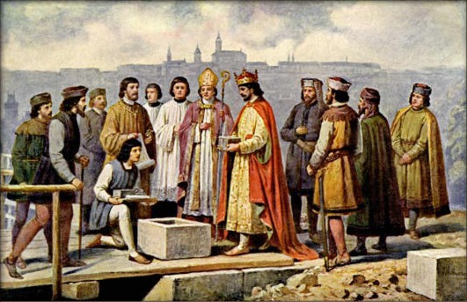

12.7 CLIL
Elektronická učebnice - II. stupeň Základní škola Děčín VI, Na Stráni 879/2 – příspěvková organizace History
The Charles Bridge is a famous historic bridge that crosses the Vltava river in Prague. Its construction started in 1357 under the auspices of King Charles IV, and finished in the beginning of the 15th century. As the only means of crossing the river Vltava until 1841, the Charles Bridge was the most important connection between Prague Castle and the city's Old Town and adjacent areas. This "solid-land" connection made Prague important as a trade route between Eastern and Western Europe. The bridge was originally called the Stone Bridge or the Prague Bridge, but has been the "Charles Bridge" since 1870.
The bridge is 516 meters long and nearly 10 meters wide, resting on 16 arches shielded by ice guards. It is protected by three bridge towers, two of them on the Lesser Quarter side and the third one on the Old Town side. The Old Town bridge tower is often considered to be one of the most astonishing civil gothic-style buildings in the world. The bridge is decorated by a continuous alley of 30 statues and statuaries, most of them baroque-style, originally erected around 1700 but now all replaced by replicas.

Slide 8
12.8 Test znalostí
Elektronická učebnice - II. stupeň Základní škola Děčín VI, Na Stráni 879/2 – příspěvková organizace Dějepis
Které tvrzení je správné? a/ Lucemburkové vládli v českých zemích před Přemyslovci. b/ Mezi Lucemburky patří Václav III. c/ Na český trůn nastoupili Lucemburkové roku 1310. d/ Po Karlu IV. vládl jeho syn Zikmund. | Mezi manželky Karla IV. nepatří: a/ Blanka z Valois b/ Anna Pomořanská c/ Anna Svídnická d/ Eliška Pomořanská
Vyber nesprávný výrok o hradu Karlštejn. a/ Hrad Karlštejn nechal postavit Karel IV. b/ Měl sloužit k uschování korunovačních klenotů. c/ Základní kámen byl položen roku 1348. d/ Byl postaven v románském slohu. | Kterému vladaři se přezdívalo „Král cizinec“? a/ Jan Lucemburský b/ Václav IV. c/ Zikmund Lucemburský d/ Karel IV.
Správné odpovědi:
c
d
b
a
Test na známku

Slide 9
Elektronická učebnice - II. stupeň Základní škola Děčín VI, Na Stráni 879/2 – příspěvková organizace Dějepis
12.9 Použité zdroje, citace
H. Mandelová, E. Kunstová, I. Pařízková: Dějiny středověku a počátků novověku, Dialog, Liberec 2002.
F. Čapka, J. Lunerová: Dějepis I. Náměty pro tvořivou výuku, Scientia, Praha 2008.
http://cs.wikipedia.org/wiki/Soubor:Erblucemburksa.gif
http://cs.wikipedia.org/wiki/Soubor:Honzik_vit.jpg
http://cs.wikipedia.org/wiki/Soubor:Charles_IV-John_Ocko_votive_picture-fragment.jpg
http://cs.wikipedia.org/wiki/Soubor:VaclavIV.jpg
http://cs.wikipedia.org/wiki/Soubor:Zikmund_Zho%C5%99elecka_radnice.jpg
http://cs.wikipedia.org/wiki/Soubor:Hrad_Karl%C5%A1tejn.jpg
http://cs.wikipedia.org/wiki/Soubor:Jindrich_Eckert_-_Karlstejn,_kaple_sv_Krize_(1878).jpg
http://cs.wikipedia.org/wiki/Soubor:Czech_crown_jewels.jpg
http://cs.wikipedia.org/wiki/Soubor:John_I,_Count_of_Luxemburg.jpg
http://cs.wikipedia.org/wiki/Soubor:JanLux_soud_machaut.jpg
http://cs.wikipedia.org/wiki/Soubor:Jan_Hus_at_the_Stake.jpg
http://www.paleografie.org/UK/img/gallery/110705142545.jpg
http://cs.wikipedia.org/wiki/Soubor:Josef_Mathauser_-_Karel_IV._pokl%C3%A1d%C3%A1_z%C3%A1kadn%C3%AD_k%C3%A1men_k_nov%C3%A9mu_mostu.jpg
http://cs.wikipedia.org/wiki/Soubor:Karl%C5%AFv_most-2.jpg
http://cs.wikipedia.org/wiki/Soubor:Kaja4Gelnhausenkodex.jpg
http://cs.wikipedia.org/wiki/Soubor:Charles-University-symbol-2.png
http://cs.wikipedia.org/wiki/Soubor:Goldene-bulle_1c-480x475.jpg
http://www.minulost.org/archiv/48/karel-iv-cesky-kral
http://leccos.com/index.php/clanky/zeme-koruny-ceske
http://history-if.blog.cz/0912
http://www.knihynainternetu.cz/foto3/f40/005640834_2.jpeg

Slide 10
Elektronická učebnice - II. stupeň Základní škola Děčín VI, Na Stráni 879/2 – příspěvková organizace Dějepis
12.10 Anotace
Autor | Mgr. Zuzana Kadlecová
Období | 07 – 12/2011
Ročník | 7. ročník
Klíčová slova | Lucemburkové, Jan Lucemburský, Karel IV., Václav IV.
Anotace | Prezentace popisující vládu lucemburské dynastie se zaměřením na osobnost Karla IV.

